Slide 1

Por Que Você Pensa
Como Pensa ?
Pastoral Estudantil - APV
Pr. Peterson P. Santos
Notes:
www.4tons.com
Pr. Marcelo Augusto de Carvalho
Mostrar para nossos alunos alguns precedentes históricos que influenciaram o pensamento pós-moderno e que a forma deles pensarem hoje tem muito a ver com tudo isso.
Ao final mostrar algumas das contradições da Bíblia com o pensamento pós-moderno.

Slide 2
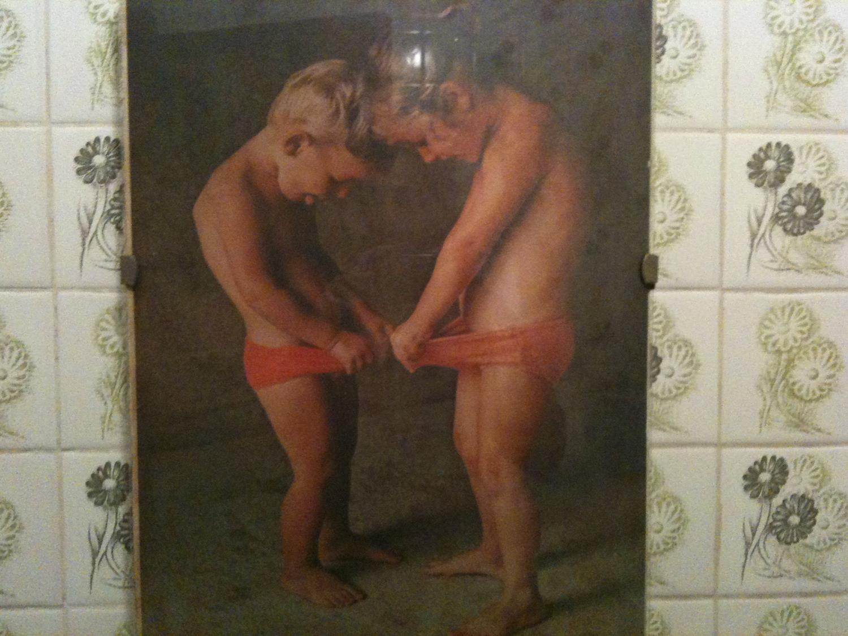
Iguais Ou Diferentes ?
Notes:
Será que nós somos realmente originais ? Será que pensamos de uma maneira totalmente diferente ?
Ou será que existem ideias e ideais que influenciam nossa maneira de pensar ?

Slide 3

Idade Média
Notes:
Período de aproximadamente 1000 anos iniciado em 496 a.C. com a queda do Império Romano do Ocidente (há uma grande discussão sobre os limites da idade média, mas há razoável consenso sobre seu início em 496 a.C.).
Este período é marcado pelo feudalismo e pelo crescente poder da Igreja Romana no ocidente, passa também pela inquisição (perseguição realizada pela Igreja aos que se opunham aos seus objetivos e ensinos e, especialmente, sua forma de religião).
A religião tinha uma grande influência sobre a vida das pessoas e a ideia de Deus era central para a sociedade (teocentrismo).

Slide 4
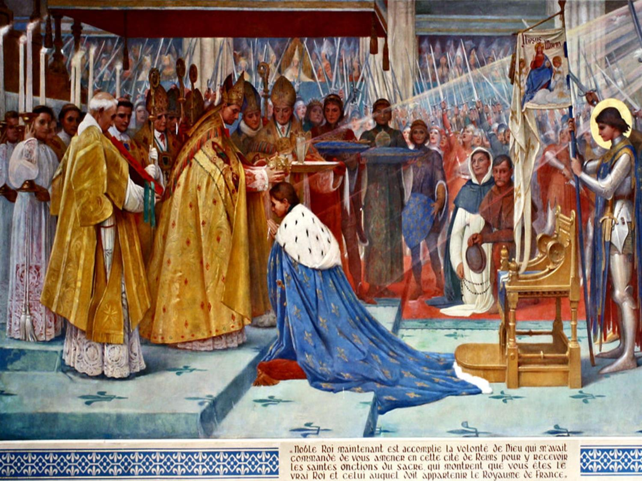
A Igreja Medieval
Notes:
A Igreja se associa ao Estado de forma que o poder religioso possa ser exercido através da força e do poder militar.

Slide 5
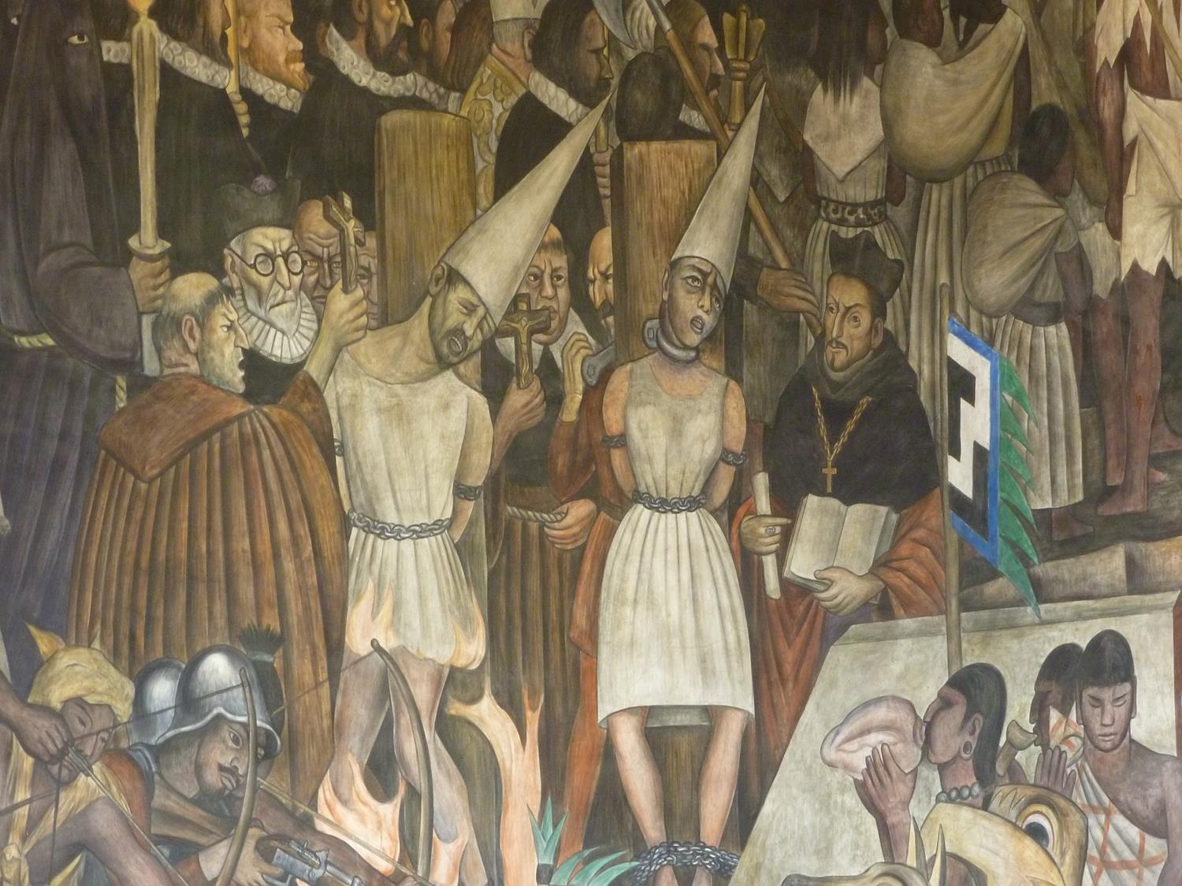
Inquisição
Notes:
Wikipedia: O termo Inquisição refere-se a várias instituições dedicadas à supressão da heresia no seio da Igreja Católica. A Inquisição foi criada inicialmente para combater o sincretismo entre alguns grupos religiosos, que praticavam a adoração de plantas e animais e utilizavam mancias. A Inquisição medieval, da qual derivam todas as demais, foi fundada em 1184 no Languedoc (sul da França) para combater a heresia dos cátaros ou albigenses.
Essa forma de agir da Igreja causou muito descontentamento em vários países.

Slide 6
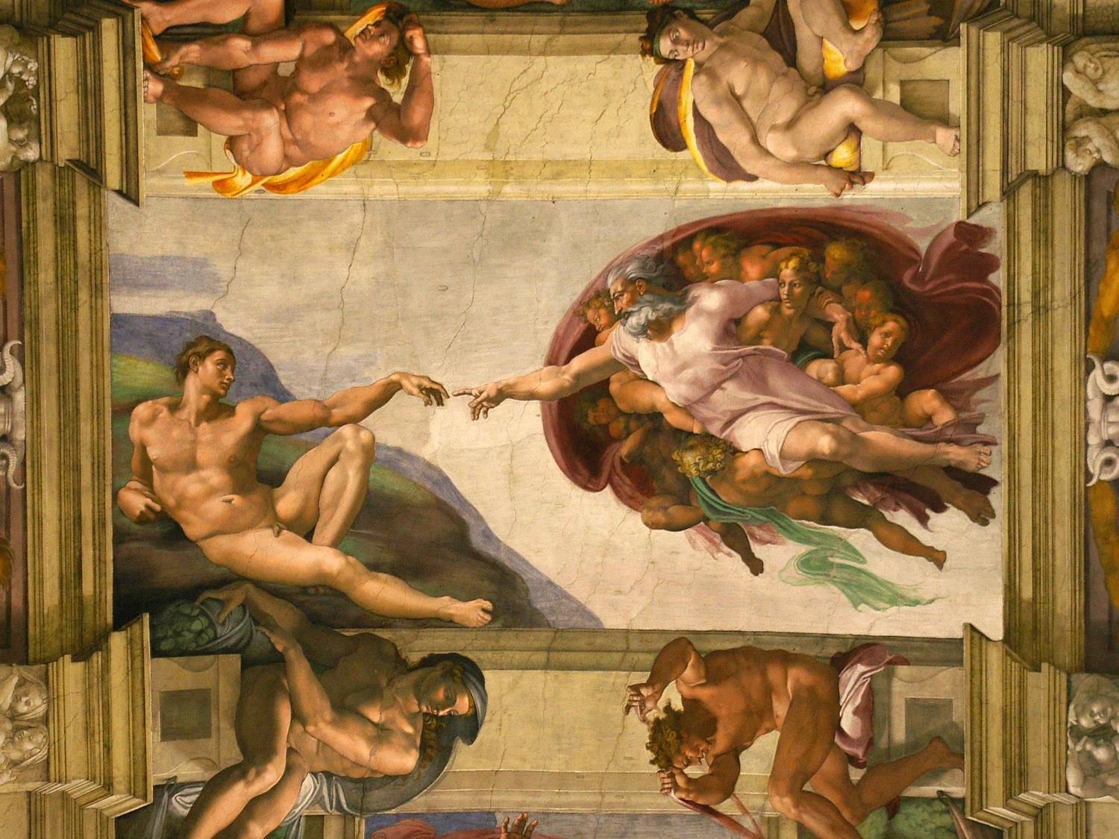
Renascentismo Iluminismo
Notes:
Período da história da Europa marcado por grandes mudanças na cultura, sociedade, economia, política e religião, caracterizando a transição do feudalismo para o capitalismo e bem como seus efeitos nas artes, na filosofia e nas ciências.
O foco sai de Deus e vai para o homem (antropocentrismo). Observe a obra “A criação de Adão” de Michelangelo. Na pintura Deus está se esforçando em busca do homem, ao passo que o homem parece não se esforçar muito para responder a Deus. Outro detalhe interessante é o fato de que a “nuvem” na qual Deus está assentado tem a forma de um cérebro humano.
A sociedade rejeita em grande parte as ideias religiosas medievais e passam a aceitar somente a razão e a “ciência”. Nesta época nascem o experimentalismo e o método científico.

Slide 7
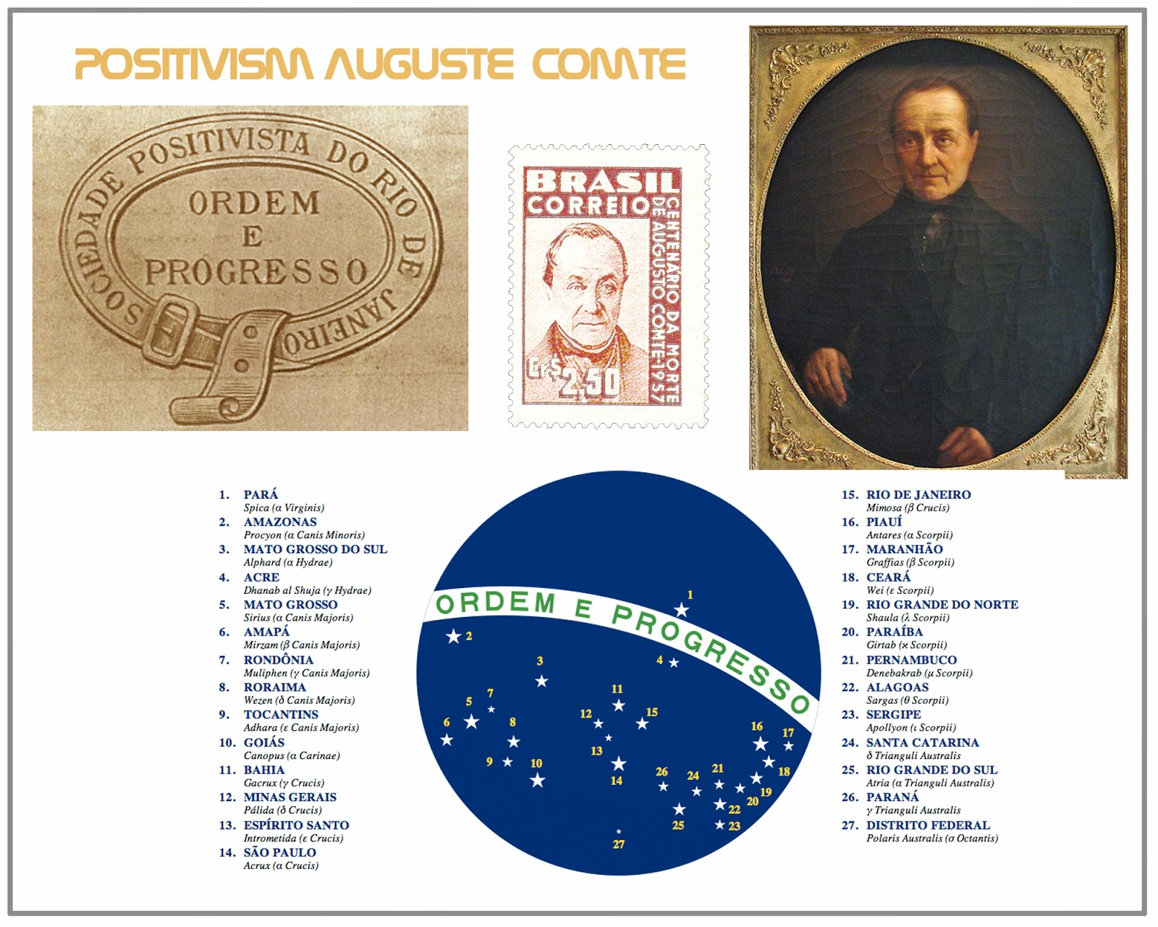
Positivismo
Notes:
O positivismo e a sociologia trazem uma nova forma de ver a religião e fazem crescer uma grande expectativa de que o homem com sua infinita capacidade de aprender e modificar o ambiente, baseado unicamente na razão, se tornaria invencível e a religião seria em breve deixada de lado. O século XX (1901-2000) seria de grandes descobertas e avanços científicos. Nasceria o “super-homem”.
A bandeira do Brasil é concebida em meio a este pensamento e nosso lema “ordem e progresso” refletem bem isso.

Slide 8
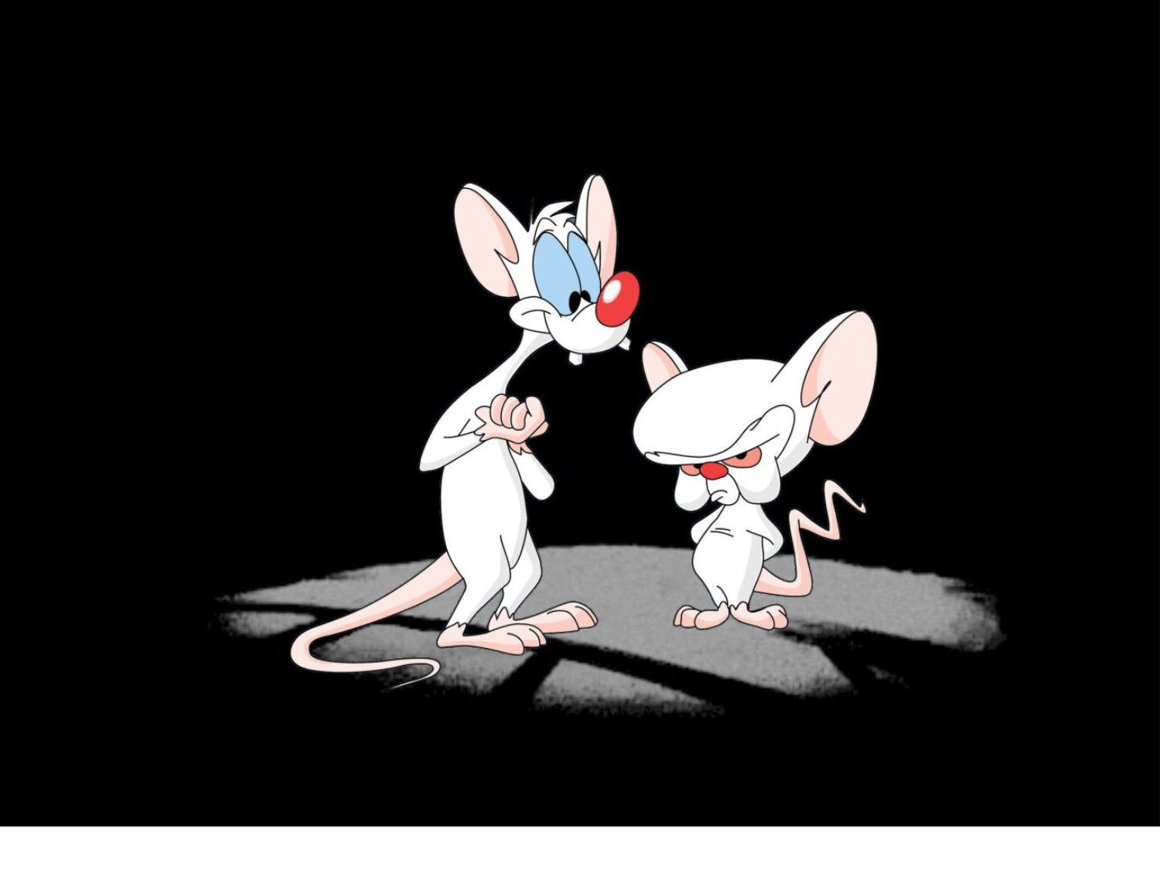
Vamos Dominar O Mundo!
Notes:
Basicamente este era o pensamento no final do século XIX (terminou em 1900) e início do século XX (iniciou-se em 1901).
O homem dominaria todas as coisas através de seus avanços e poderia combater as doenças e desigualdades, e teríamos o “paraíso na Terra”!

Slide 9
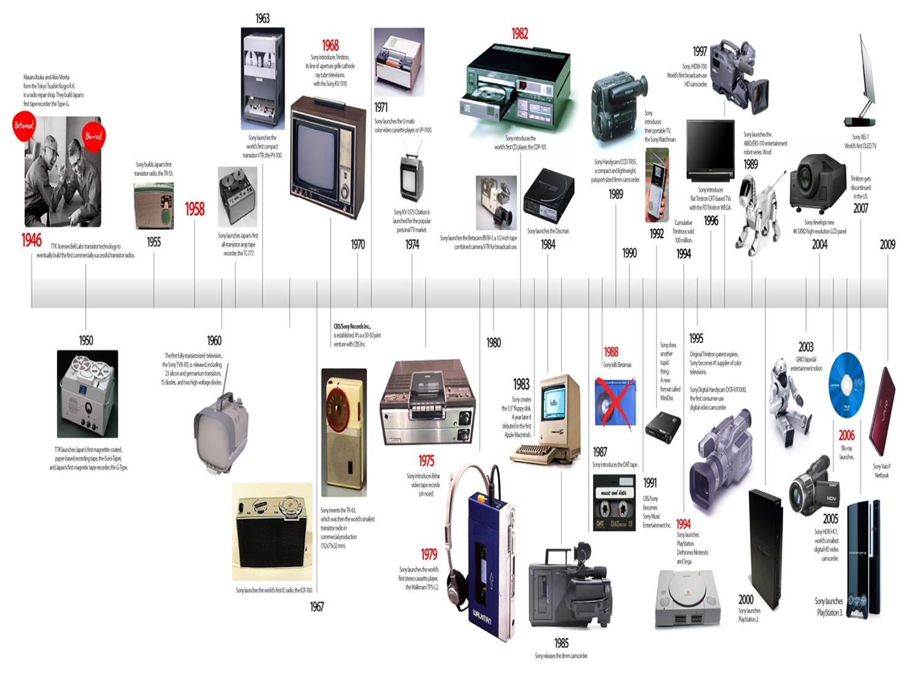
Grandes Avanços Tecnológicos!
Notes:
E de fato muitos avanços técnicos e tecnológicos vieram. A vida do homem ficou mais “fácil”...mas será que soubemos utilizar esses avanços para o bem da humanidade ? Nos tornamos melhores seres humanos ?

Slide 10
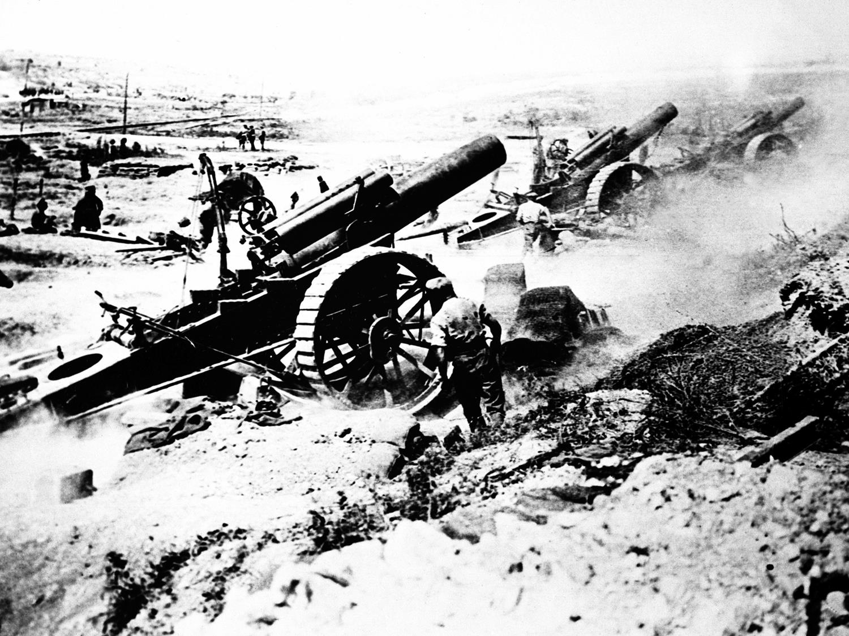
I Guerra Mundial (1914-1918)
Notes:
Cerca de 20 milhões de mortos durante a guerra e uma estimativa de mais 20 milhões após a guerra devido às suas consequências...

Slide 11

II Guerra Mundial (1939-1945)
Notes:
Com novas armas e transportes a 2ª Guerra Mundial foi a maior em número de mortos até então. Cerca de 50 milhões de mortos durante a guerra e mais 20 milhões devido às suas consequências.

Slide 12
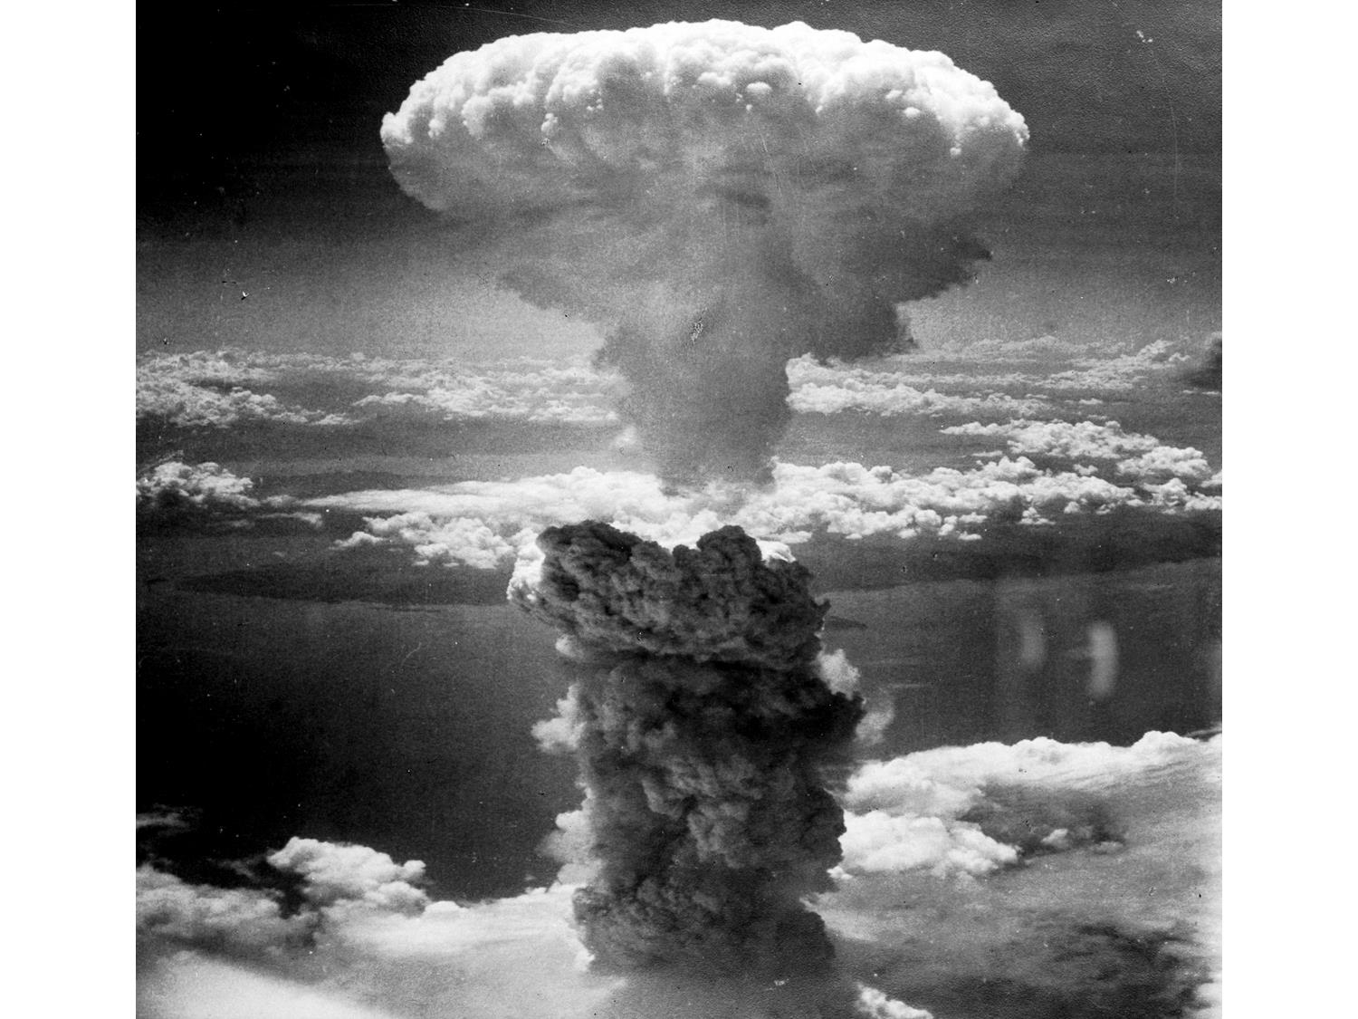
Bomba Atômica
Notes:
A bomba atômica foi desenvolvida liberando energia de dentro dos átomos. Seu poder de destruição foi um dos marcos finais da 2ª Guerra Mundial.
Mas tudo isso ainda é pouco, perto do poder que existe hoje nas armas nucleares que se somadas podem chegar a 700 vezes o poder de destruição das bombas lançadas na 1a e 2a guerras juntas!

Slide 13

A Fome Ainda Existe
Notes:
Mapa da fome no mundo. O número indica o percentual da população subnutrida por país – dados da ONU.

Slide 14

O Homem Fracassou
Notes:
O “super homem” do século XX foi derrotado! Os maiores problemas do mundo ainda existem, alguns até pioraram apesar do inquestionável avanço do conhecimento e da tecnologia.

Slide 15

E Agora ?!
Notes:
A Idade Média “com Deus” foi ruim (inquisição, perseguição, etc.), A Modernidade sem Deus foi terrível! E agora o que fazer ? Como fazer ? Em que nos apoiar ?
[Lembrar que esse “com Deus” da Idade Média não foi “com Deus” de verdade, mas com uma visão totalmente equivocada do Deus apresentado na Bíblia.]

Slide 16
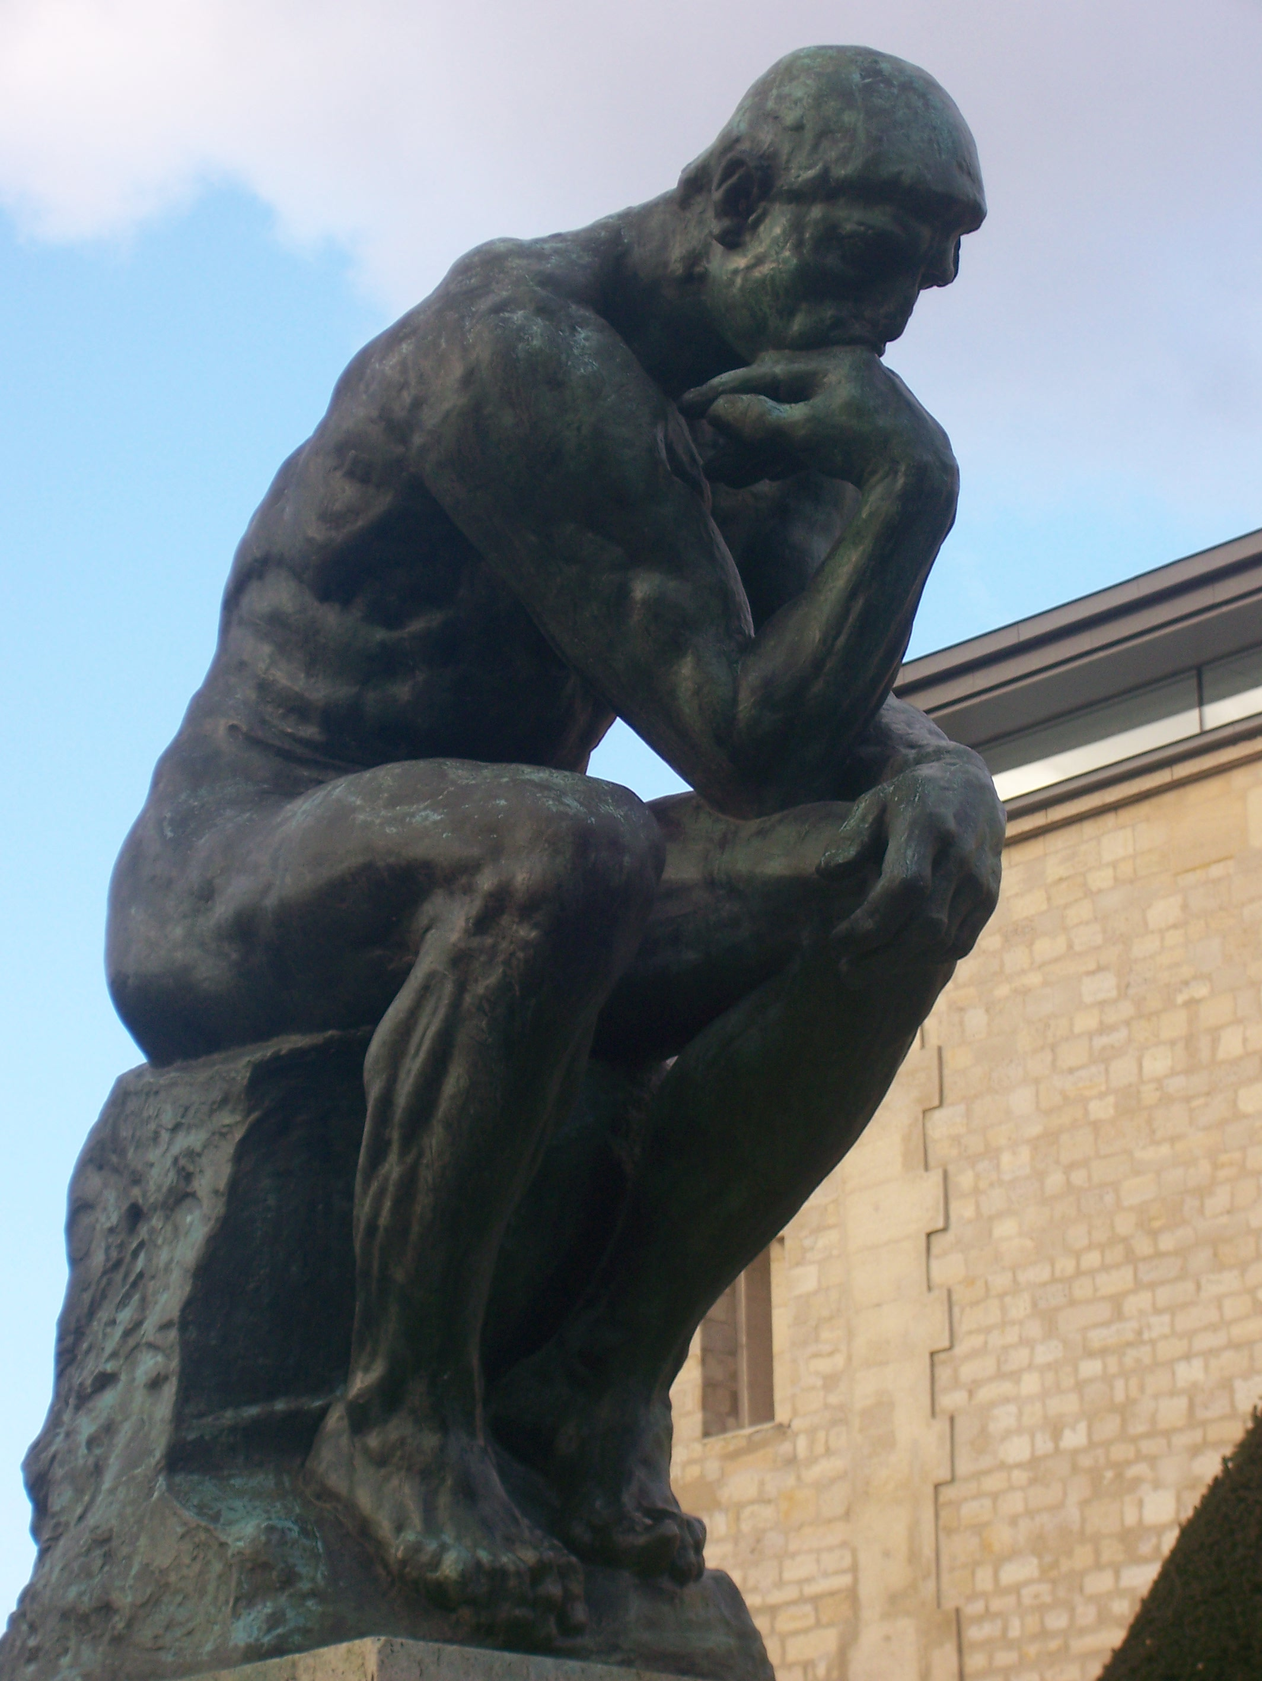
E Agora ?!
Notes:
O homem fica sem rumo e passa a reunir algumas características em função das decepções.Essa nova “etapa” é chamada por alguns estudiosos de pós-modernismo:
- Com o relativismo (tudo é relativo) e o ceticismo (não se crê em nada) surge então a indiferença à verdade.
- Se não existe uma verdade, tudo é passageiro, frágil e provisório.
- Portanto, o que a maioria disser é a verdade.
- No fundo, cada um faz o que gosta e lhe dá prazer.

Slide 17
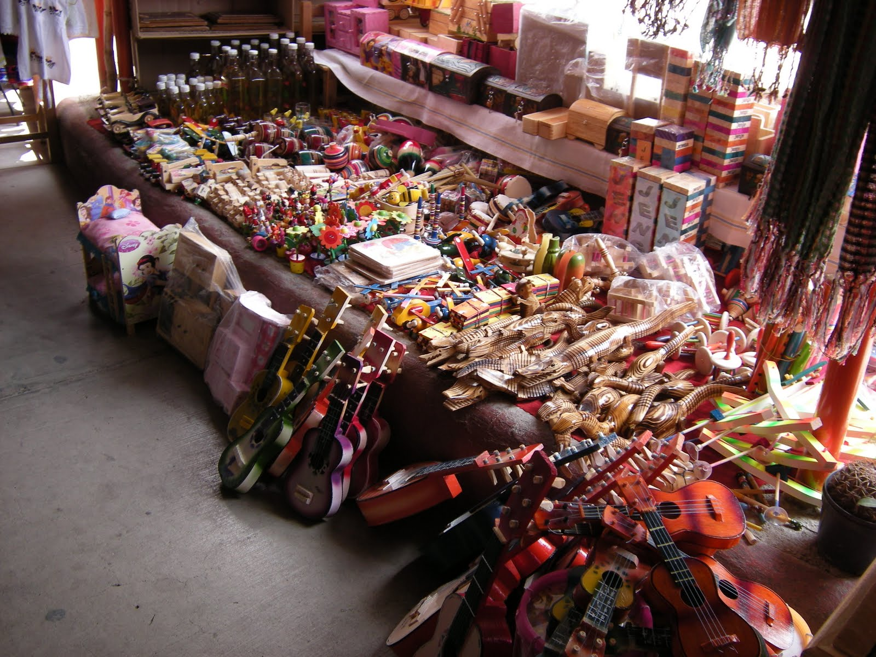
Resultados
Notes:
A cultura pós-moderna possui em geral algumas características comuns:
Materialismo: “ter” acima do “ser” ou “ter” para “ser”!
Hedonismo: A lei máxima de comportamento é o prazer a cima de tudo, a qualquer preço.
Permissivismo: Tudo é permitido. Tudo é bom, desde que você se sinta bem!
Relativismo: Tudo é relativo. Não há nada absoluto, nada totalmente bom ou mau e as verdades variam.
Consumismo: se vive para consumir, e essa é a única imagem valorizada.

Slide 18

Materialismo
Notes:
Materialismo: “ter” acima do “ser” ou “ter” para “ser”!
Resposta bíblica: “Então direi a mim mesmo: 'Homem feliz! Você tem tudo de bom que precisa para muitos anos. Agora descanse, coma, beba e alegre-se'. Mas Deus lhe disse: "Seu tolo! Esta noite você vai morrer; aí quem ficará com tudo o que você guardou?“ – Lucas 12:19-20

Slide 19
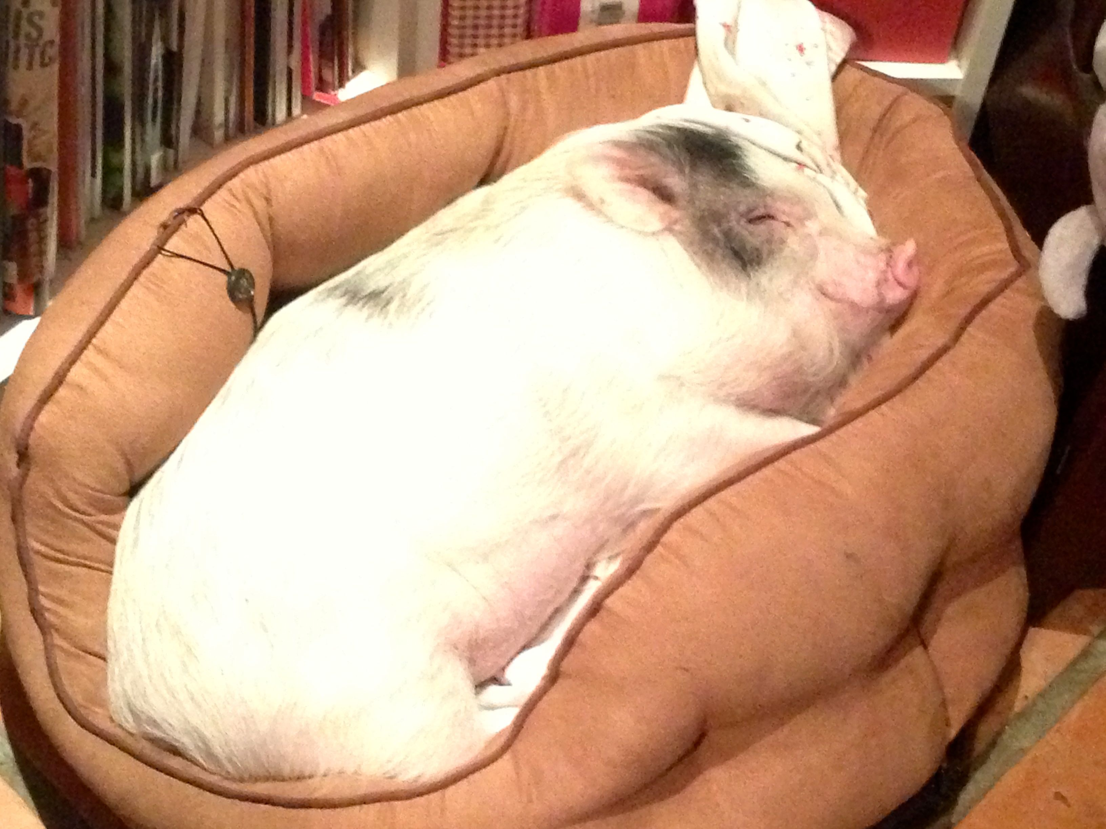
Hedonismo
Notes:
Hedonismo: A lei máxima de comportamento é o prazer a cima de tudo, a qualquer preço.
Prazeres muitas vezes inconvenientes ou extremamente caros.

Slide 20

Hedonismo
Notes:
Hedonismo: A lei máxima de comportamento é o prazer a cima de tudo, a qualquer preço.
Coisas que podem custar a própria saúde e consequentemente a vida, em troca de alguns minutos de prazer imediato!
Resposta da Bíblia:
“Também ajuntei para mim prata e ouro dos tesouros dos reis e das terras que governei. Homens e mulheres cantaram para me divertir, e tive todas as mulheres que um homem pode desejar. Sim! Fui grande. Fui mais rico do que todos os que viveram em Jerusalém antes de mim, e nunca me faltou sabedoria. Consegui tudo o que desejei. Não neguei a mim mesmo nenhum tipo de prazer. Eu me sentia feliz com o meu trabalho, e essa era a minha recompensa. Mas, quando pensei em todas as coisas que havia feito e no trabalho que tinha tido para conseguir fazê-las, compreendi que tudo aquilo era ilusão, não tinha nenhum proveito. Era como se eu estivesse correndo atrás do vento” - Eclesiastes 2:8-11 (NTLH)
Conselho bíblico:
“Jovem, aproveite a sua mocidade e seja feliz enquanto é moço. Faça tudo o que quiser e siga os desejos do seu coração. Mas lembre de uma coisa: de todas essas coisas Deus te pedirá conta!” - Eclesiastes 11:9 (NTLH + RA)

Slide 21
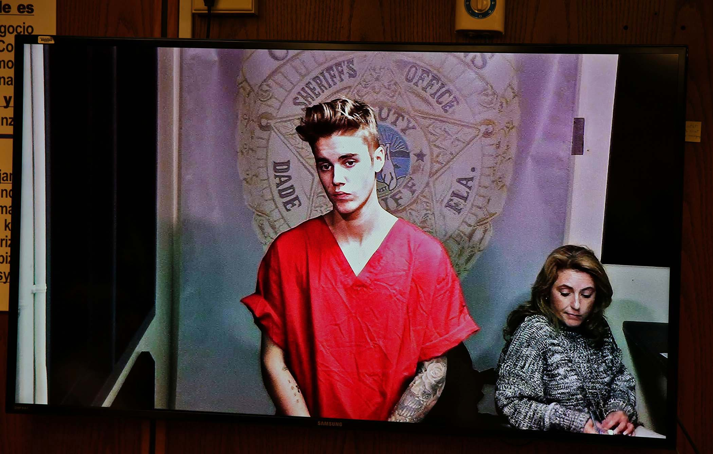
Permissivismo
Notes:
Permissivismo: Tudo é permitido. Tudo é bom, desde que você se sinta bem!
Preso dia 23/01/14 – Justin Bieber, 19 anos, foi abordado pela polícia em Miami após ter participado de um racha com outro carro. Ao ser preso confessou ter usado álcool, maconha e remédios fortes. Pagou uma multa de US$ 2.500,00 e vai aguardar julgamento. Desta vez, como já é maior, pode ser preso de verdade.
O pós-moderno entende que pode fazer o que quiser, independente de suas consequências e que todas as coisas devem ser permitidas.
Resposta bíblica:
“Tudo me é permitido”, mas nem tudo convém. “Tudo me é permitido”, mas eu não deixarei que nada me domine – 1 Co 6:12 (NVI).
Conselho bíblico:
“Por último, meus irmãos, encham a mente de vocês com tudo o que é bom e merece elogios, isto é, tudo o que é verdadeiro, digno, correto, puro, agradável e decente” – Filipenses 4:8

Slide 22
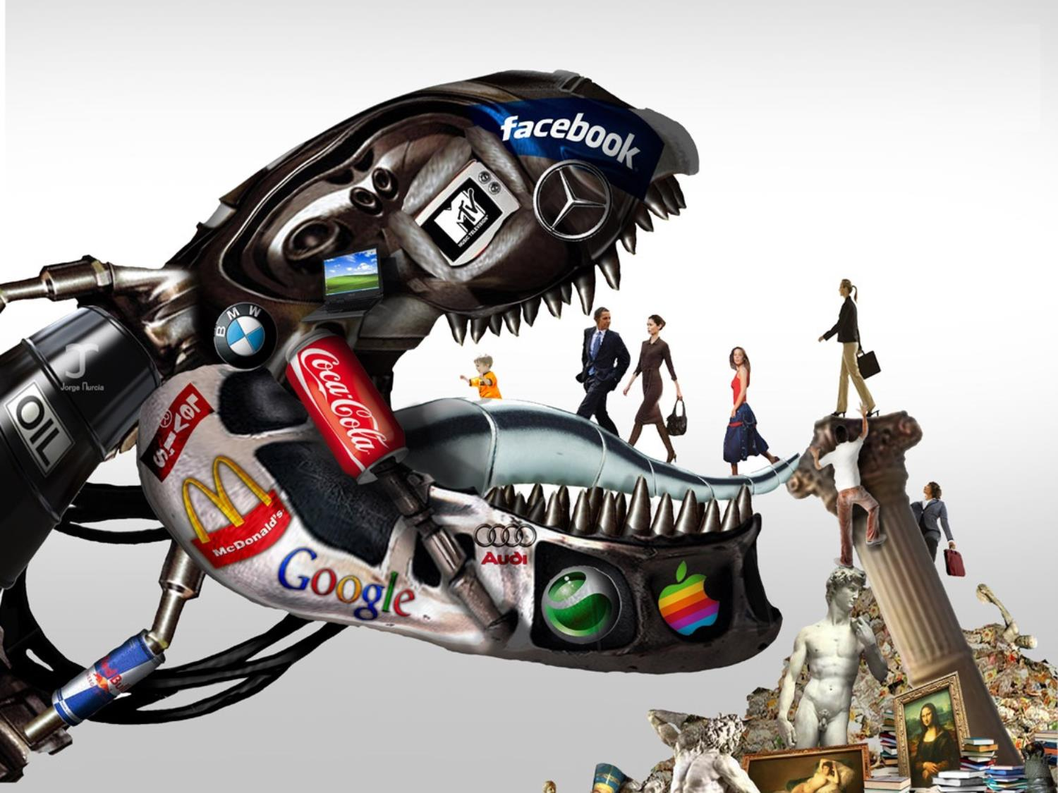
Consumismo
Notes:
Consumismo: se vive para consumir, e essa é a única imagem valorizada.
Cerca de 80% do que se compra numa casa hoje é influenciado pelas crianças. As marcas supervalorizam o preço das coisas.
A pós-moderno entende que consumir o tempo todo é normal e que ele realmente precisa estar consumindo para fazer parte da sociedade.
Quando ele não consegue ter ou comprar aquilo que seus amigos têm, se sente inferior e deprimido.
Resposta bíblica:
"Porque nada temos trazido para o mundo, nem coisa alguma podemos levar dele. Portanto, se temos comida e roupas, fiquemos contentes com isso. Porém os que querem ficar ricos caem em pecado, ao serem tentados, e ficam presos na armadilha de muitos desejos tolos, que fazem mal e levam as pessoas a se afundarem na desgraça e na destruição. Pois o amor ao dinheiro é uma fonte de todos os tipos de males. E algumas pessoas, por quererem tanto ter dinheiro, se desviaram da fé e encheram a sua vida de sofrimentos" - 1 Timóteo 6:7-10

Slide 23

Relativismo
Notes:
Relativismo: Tudo é relativo. Não há nada absoluto, nada totalmente bom ou mau e as verdades variam.
O pensamento pós-moderno relativisa todas as coisas. Nada pode ser taxado de bom ou ruim, tudo depende das circunstâncias. Apesar de ser verdade até certo ponto, levado ao extremo essa filosofia acaba com o compromisso. Roubar em algumas circunstâncias pode ser certo. Mentir, também. Portanto, cada um decide o que é certo ou errado dentro de seu contexto próprio e, portanto, não existe nenhuma verdade absoluta. No fim das contas eu escolho o que é verdade para mim.
Com isso temos também a quebra da autoridade e da confiança. Meus pais não sabem o que é melhor para mim, eu decido. Os relacionamentos se tornam frágeis “eterno enquanto dure…”.
Respostas bíblicas sobre a verdade:
“Santifica-os na verdade; a tua palavra é a verdade” – João 17:17
“Diz-lhe Jesus: ‘Eu sou o Caminho, a Verdade e a Vida. Ninguém vem ao Pai a não ser por mim’ – João 14:6 (Bíblia de Jerusalém)

Slide 24

De Que Lado Você Está ?
Notes:
Daqueles que se deixam influenciar completamente pelo pensamento da maioria ?
Daqueles incapazes de pensarem sozinhos ?
Daqueles que só copiam o que os colegas e vizinhos fazem, dizem e compram ?

Slide 25

Seja Autêntico, Pense!
Notes:
Não tem como não sermos influenciados pelo nosso tempo e meio em que vivemos, mas podemos avaliar e entender porque fazemos o que fazemos e porque pensamos como pensamos!
E se você nunca pensou nesta possibilidade, saiba que existe uma VERDADE ABSOLUTA! Não é uma ideia, mas uma pessoa!

